Slide 1
Sección 0
Análisis, interpretación y Visualización de datos
Ana Cecilia Plavan, Andrés Andruskevicius
Notes:
# En la palabra introducción esta el link al libro de texto a la sección específica.
https://rafalab.github.io/dsbook/introduction-to-data-visualization.html
#En este curso introduciremos la EDA (exploración y análisis de datos) utilizando el paquete ggplot2 con ejemplos del mundo de la salud, enfermedades infecciosas y economía.

Slide 2
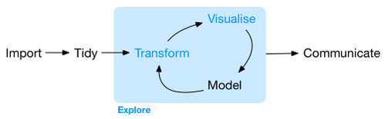
Exploración de datos
Notes:
#En el curso anterior nos concentramos en la transformación de los datos, la parte en celeste. Donde destacamos los verbos principales para seleccionar o crear variables, filtrar observaciones importantes, realizar resúmenes, etc.
#La visualización es un buen punto de comienzo para trabajar con R a que los resultados son inmediatos. En este curso nos concentraremos y trataremos diferentes técnicas para comunicar datos.
# Trabajar con los datos que nos proveen como ejemplo los paquetes de R es una buena metodología para aprender las herramientas del lenguaje pero en este curso también trataremos herramientas para que puedas tener una idea sobre como trabajar con tus datos.

Slide 3
¿Cómo importar datos en R?
CSV, EXCEL, SPSS, SAS y STATA
File > Import Dataset
# csv, R-base
# Librería readr
read.csv()
read_csv()
Notes:
#Mediante el menú de Rstudio se pueden cargar datos utilizando las funciones de los paquetes readr y heaven
#Para importar datos, También Se pueden utilizar las funciones que vienen incorporadas en Rbase por ejemplo para leer csv pero como hablamos en el primer curso R como lenguaje open source ha ido avanzando y con ello la actualización de sus librerías.
%Las funciones de readr son mas rápidas que las básicas
%Producen tibbles en lugar de data.trames
#Inicialmente veremos funciones para importar/exportar datos en los siguientes formatos:
CSV: .csv
EXCEL: .xls y .xlsx
SPSS: .sav y .por
STATA: .dta
CSAS: .sas
Formatos propios de R
R objects: .RData o .rda
Serialized R objects: .rds
Otros Formatos
JSON
XML

Slide 4
Datos tabulares utilizando readr
# Instalar el paquete
install.packages(‘readr’)
# Cargar el paquete
library(‘readr’)
Delimitados por caracteres:
De anchura fija:
read_delim(), read_csv(), read_tsv()
read_fwf() y read_table()

Slide 5
csv
read_csv(): para leer archivos con coma (“,”) como separador
read_csv2(): para leer archivos con punto y coma (“;”) como separador
read_tsv(): para leer archivos con tabulador (“\t”) como separador
read_delim(,sep =’|’): para leer archivos con separador distintos como puede ser el símbolo ‘|’

Slide 6
Función read_csv()
Importar dataframes
file: dirección donde buscar archivo url o path
col_names: Nombres de las variables
skip: Número de fila desde donde comenzar a importar (por defecto, se importan todas)
read_csv(file,col_names,skip,na)
Notes:
El file puede ser una dirección web url o un camino a un directorio local
Como en todos los lenguajes si escribimos el directorio con la dirección absoluta de donde buscarlo no hay problema pero también podemos hacerlo con la dirección relativa a donde nos estamos parando es decir si escribimos
C:/Users/perezp/Desktop/Mis_datos/“
O
./Mis_datos
Desde donde partimos del directorio donde nos encontramos, para saber esto hay unas funciones en R que se llaman
path_wd <- getwd()
Y
setwd() para cambiarlo y comenzar a guardar archivos por defecto en otro lugar.

Slide 7
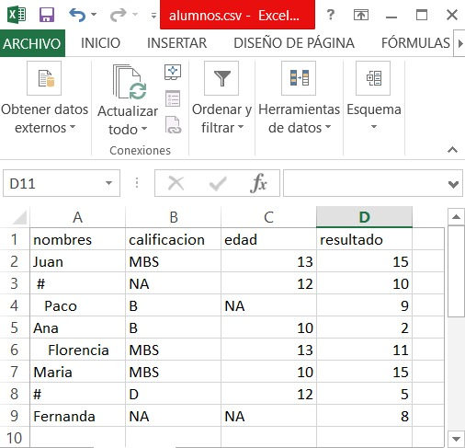
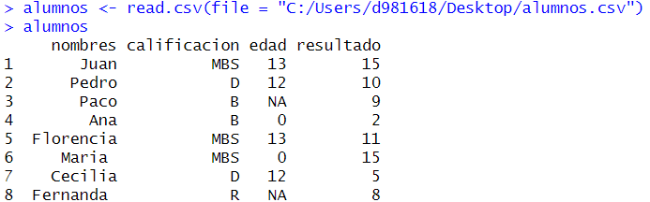
Ejemplo read_csv()
Notes:
#El data frame se importa del formato .csv desde el fichero de nombre alumnos.

Slide 8
Función write_csv()
Exportar dataframes
  x: data frame
  file: directorio donde guardar archivo
  col_names: Nombres de las variables (por defecto se encuentran en la primera fila del archivo, col_names = TRUE).
write_csv(x,file,col_names)
Notes:
#El data frame se exporta en formato .csv en el fichero de nombre iris.
Se guardará en la subcarpeta "datos/pruebas/" del proyecto

Slide 9
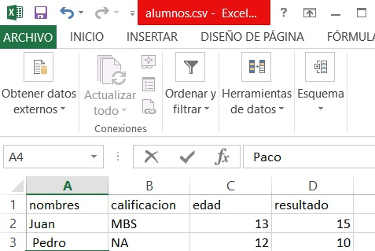
Ejemplo write_csv()
alumnos<-data.frame(nombres=c("Juan"," Pedro"," Paco","Ana"," Florencia","Maria "," Cecilia", "Fernanda "),calificacion=c("MBS",NA,"B","B","MBS","MBS","D",NA),edad=c(13,12,NA,10,13,10,12,NA),resultado=c(15,10,9,2,11,15,5,8))
write_csv(alumnos,file = "C:/Users/AC/Desktop/alumnos.csv")
Notes:
#El data frame se exporta en formato .csv en el fichero de nombre iris.
Se guardará en la subcarpeta "datos/pruebas/" del proyecto

Slide 10
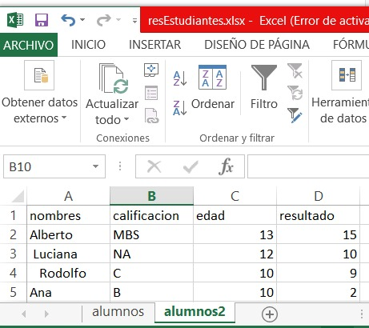
Otras funciones de lectura - ejemplo Excel
read_excel("C:/Users/AC/Desktop/resEstudiantes.xlsx",
sheet ="alumnos2")
Notes:
#En este curso no trataremos ninguna de estas funciones pero si quieren seguir avanzando con R luego de esta introducción tendrán que analizarlas.
#Hay mucha informacion y foros disponibles en la web con ejemplos y usos.

Slide 11
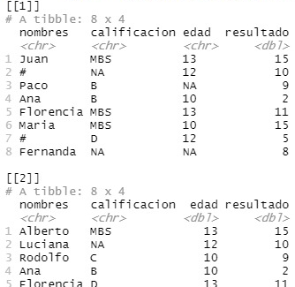
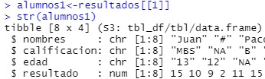
Otras funciones de lectura - ejemplo Excel
lapply(excel_sheets("C:/Users/AC/Desktop/resEstudiantes.xlsx"),
read_excel,
path = "C:/Users/AC/Desktop/resEstudiantes.xlsx"))
Notes:
Lapply aplica una función a un elemento retornando una lista de resultados
#Excel sheets nos devuelve un vector con los nombres

Slide 12
Tipo de datos
Categóricos (Sexo [Femenino, masculino], Regiones [Este, Oeste, Norte,..])
  Ordinales por ej.:
    Número de cajas de cigarros que una persona fuma en el dia: 0,1,2,etc…
    Variable picante: fuerte medio y bajo
  No ordinales
Numéricos (Población, índice de asesinatos, alturas,...)
  Discretos or ej.:
    Cantidad de cigarros que una persona fuma en el dia: 0,1,2,3,...,36
  Continuos por ej.:
    Medida de altura de personas
Notes:
#El primer paso para poder visualizar datos es conocer qué tipo de datos tenemos.
#Los datos categóricos pueden ser ordenados, por ejemplo si tenemos la variable picante puede ser bajo medio o fuerte y aunque no sea un valor numérico puede ser ordenada. A este tipo de datos se les llama ordinales.
#El otro tipo de datos es numérico, el cual puede ser dividido entre discretos y continuos:
·Las variables continuas son aquellas que pueden tomar cualquier valor como la altura, la cual se mide con precisión por ejemplo 68.12 inches y 68.11. Datos como la población son valores discretos ya que son números enteros. Una variable discreta está limitada a cierto set de valores específicos.
#Una variable puede considerarse como varios tipos como el ejemplo de los cigarrillos.

